Slide 1
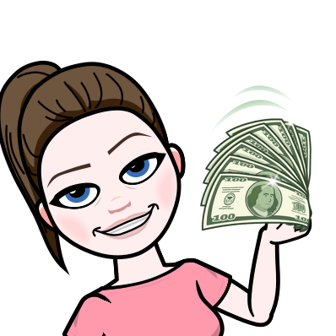
DENAR IN RAČUNANJE Z DENARJEM
MATEMATIKA
TOREK, 12. MAJ 2020
2. RAZRED OŠ MŠN
*ČE IMATE PRI SEBI DOMA KAJ GOTOVINE, JO PRIPRAVITE IN OTROKU PREDSTAVITE DENAR S POMOČJO LE-TE.

Slide 2
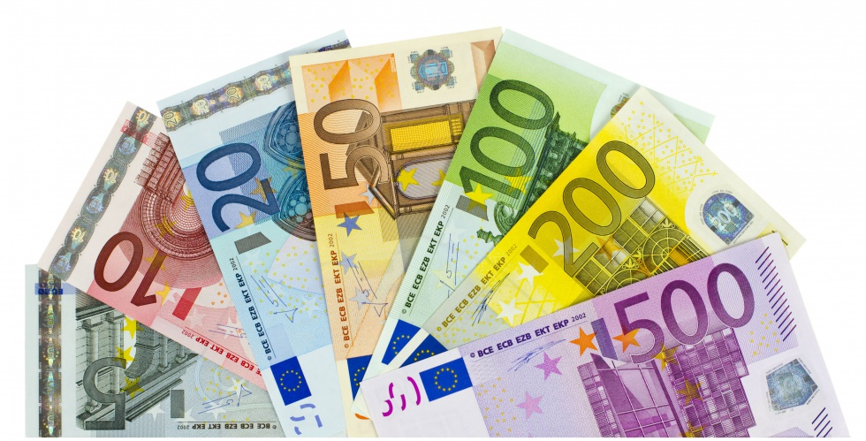
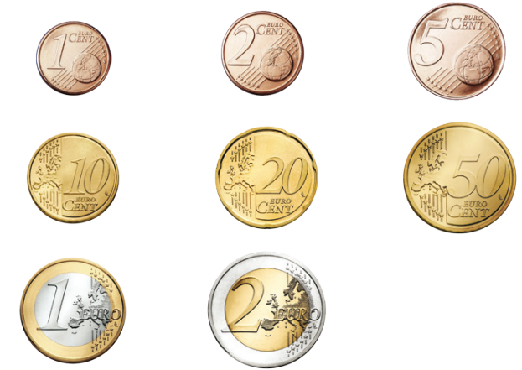
POZNAMO
BANKOVCE
KOVANCE

Slide 3
NAŠ DENAR/VALUTA SE IMENUJE EVRO (€), MANJŠE VREDNOSTI PA SO CENTI (C)
CENTI
EVRI

Slide 4
KATER DENAR MORAŠ POZNATI TI? Poimenuj ga.

Slide 5
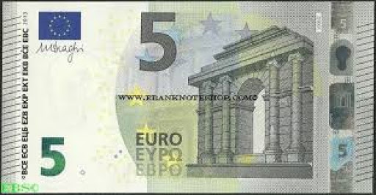
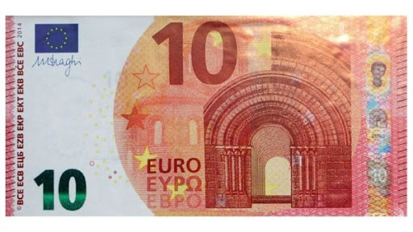

Slide 6
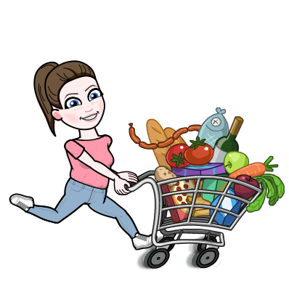
Denar je zelo dragocen. Zaslužimo ga tako, da hodimo v službo. Z njim si potem kupimo hrano, plačujemo položnice, urejamo okolico hiše.
Denarja ne zapravljamo kar tako.

Slide 7
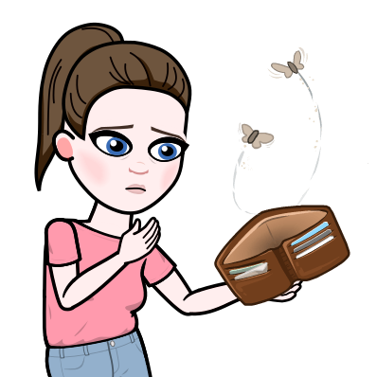

Slide 8
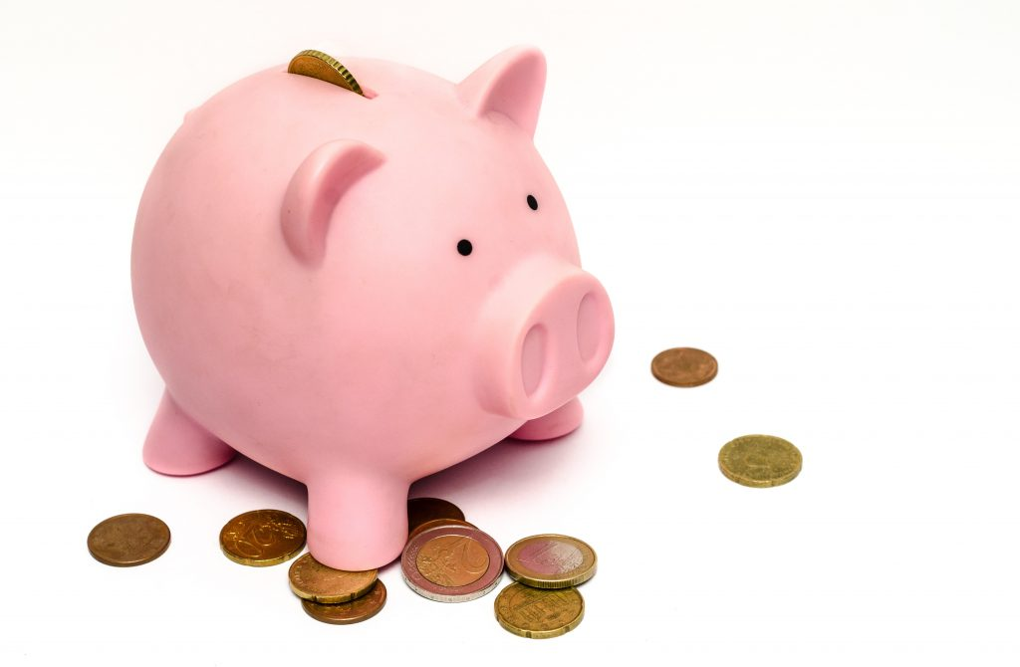
Če imamo doma kaj kovancev, jih lahko spravimo v ŠPAROVČEK. Temu se reče VARČEVANJE.
Tudi ti si lahko izdelaš svoj šparovček (to je lahko navadna plastenka). Mogoče zbereš toliko denarja, da si lahko v trgovini kupiš najljubšo sladkarijo.

Slide 9
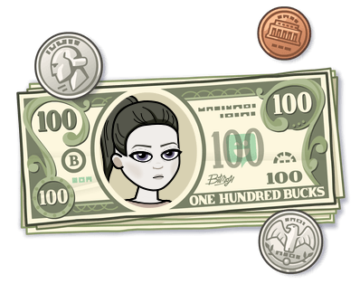
RAČUNANJE Z DENARJEM
Na naslednjih straneh te čaka nekaj računov z denarjem. Preizkusi se v njih. Če ne bo šlo, nič hudega.

Slide 10
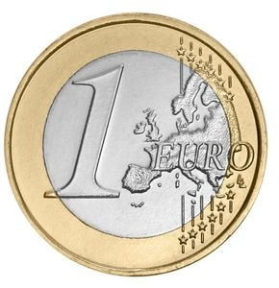
+ =

Slide 11
Rezultat je 2 €.

Slide 12
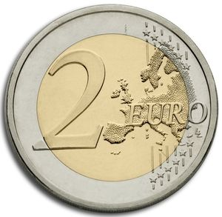
+ =

Slide 13
Rezultat je 3 €.

Slide 14
+ =

Slide 15
Rezultat je 4 €.

Slide 16
+ =

Slide 17
Rezultat je 6 €.

Slide 18
+ =

Slide 19
Rezultat je 7 €.

Slide 20
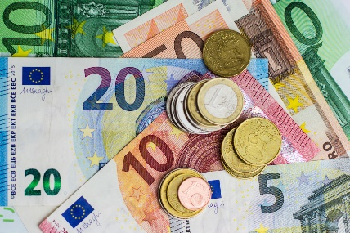
V zvezek za MAT napiši naslov DENAR.
Potem ilustriraj najljubši kovanec ali bankovec.

